Slide 1
Задача продуктовой корзины

Slide 2
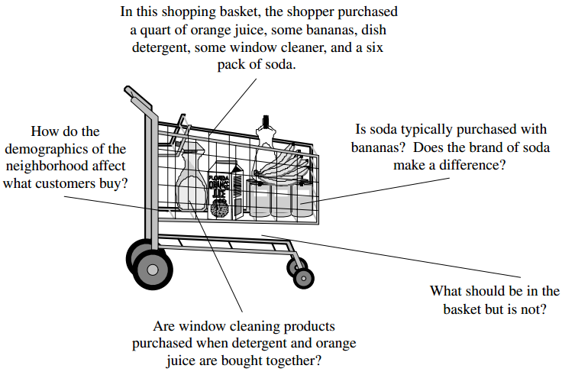
Продуктовая корзина

Slide 3
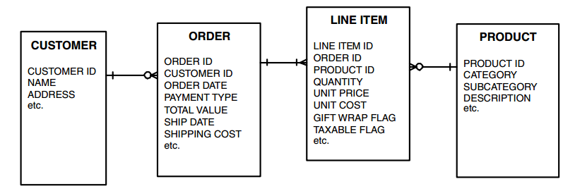
Данные о продуктовой корзине

Slide 4
Интересующие вопросы
Характеристики заказа
Популярность отдельных товаров
Отслеживание результатов маркетинга
Кластеризация товаров по использованию

Slide 5
Характеристики заказа
Способ оплаты
Время заказа
Местоположение магазина
Используется ли подарочная упаковка
Покупается и пакет услуг (кросс-продажа)

Slide 6
Популярность отдельных товаров
Какой товар чаще всего встречается в единичных заказах
Какой товар чаще всего встречается в заказах из двух элементов
Как меняется популярность товаров со временем
Как меняется популярность товаров по регионам

Slide 7
Отслеживание результатов маркетинга
Оценка эффективности рекламы
Оценка влияния акций и скидок на популярность продвигаемого товара и товаров, покупаемых вместе с ним

Slide 8
Кластеризация товаров по использованию
Какие группы товаров часто покупаются вместе

Slide 9
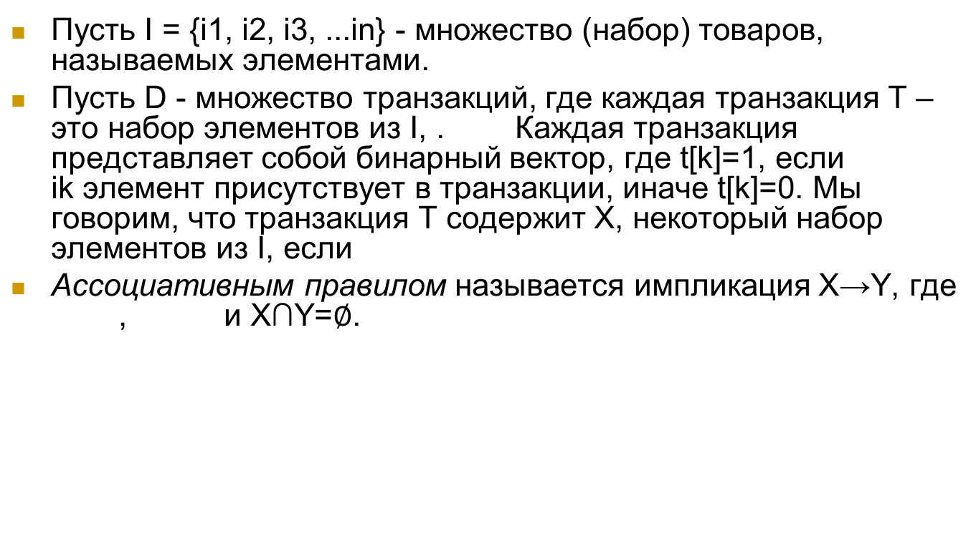
Ассоциативные правила
Пусть I = {i1, i2, i3, ...in} - множество (набор) товаров, называемых элементами.
Пусть D - множество транзакций, где каждая транзакция T – это набор элементов из I, . Каждая транзакция представляет собой бинарный вектор, где t[k]=1, если ik элемент присутствует в транзакции, иначе t[k]=0. Мы говорим, что транзакция T содержит X, некоторый набор элементов из I, если
Ассоциативным правилом называется импликация X→Y, где , и X∩Y=$∅$.

Slide 10

Поддержка
Правило X→Y имеет поддержку s (support), если s% транзакций из D, содержат X$∪$Y, supp(X→Y) = supp(X$∪$Y).

Slide 11
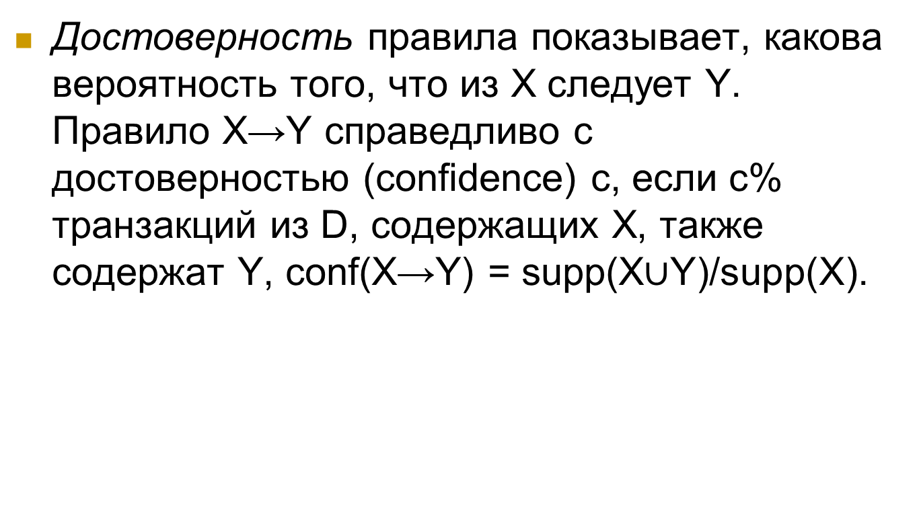
Достоверность
Достоверность правила показывает, какова вероятность того, что из X следует Y. Правило X→Y справедливо с достоверностью (confidence) c, если c% транзакций из D, содержащих X, также содержат Y, conf(X→Y) = supp(X$∪$Y)/supp(X).

Slide 12
Пример
«75% транзакций, содержащих хлеб, также содержат молоко. 3% от общего числа всех транзакций содержат оба товара».
75% - это достоверность (confidence) правила
3% это поддержка (support).

Slide 13
Цель
Целью анализа является установление следующих зависимостей:
Если в транзакции встретился некоторый набор элементов X, то на основании этого можно сделать вывод о том, что другой набор элементов Y также же должен появиться в этой транзакции.
Таким образом мы сможем найти простые и понятные ассоциативные правила

Slide 14
Виды ассоциативных правил
Применимые
Покупатели кукол Барби в Wal-Mart с вероятностью 60% покупают и шоколадный батончик
Тривиальные
Покупатель, заключающий договор на сервисное обслуживание, скорее всего покупает крупную технику
Необъяснимые и неприменимые
Когда открывается новый магазин аппаратуры, лучше всего в нем продается средство для мытья унитаза

Slide 15
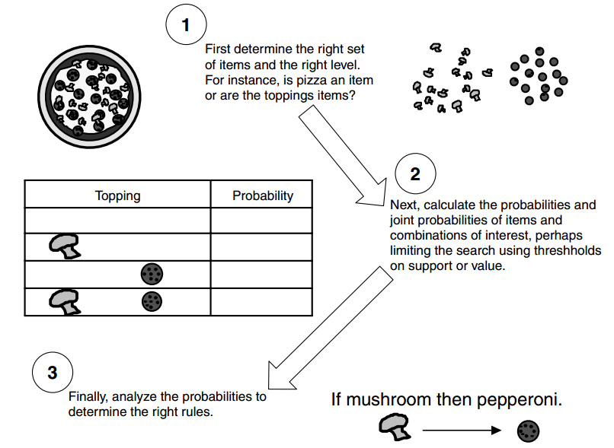
Построение ассоциативных правил

Slide 16
Проблема
В магазине обычно продается огромное количество товаров
Если рассматривать в качестве элементов продуктовой корзины отдельные товары, количество сочетаний огромно
Таким образом чтобы построить ассоциативные правила из нескольких элементов просто не хватит вычислительной мощности

Slide 17
Варианты решения
Объединение товаров в категории
Для розничного магазина любая проданная пицца представляет товар «замороженная пицца», независимо от начинки
Можно не рассматривать отдельные сорта мороженого, а использовать товар «мороженое»
«Виртуальные» товары
Например, «продукция Samsung» (все виды техники как один товар)

Slide 18
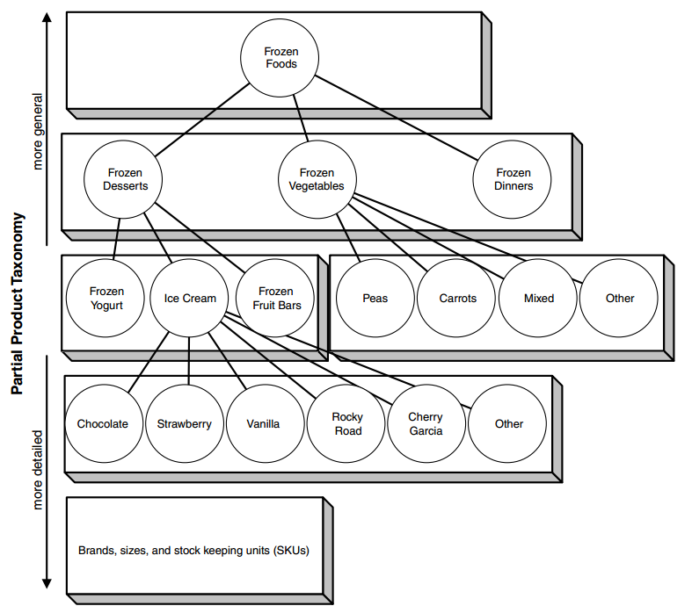
Таксономия продуктов

Slide 19
Построение ассоциативных правил
Выбирается множество товаров – отдельных, категорий, виртуальных
Выбираются минимальные пороговые значения достоверности и поддержки
На первом шаге исключаются наборы из одного товара с поддержкой меньше порогового значения
На k-ом шаге на основе наборов с шага k-1 генерируются наборы из k-элементов
Из полученных наборов отбрасываются имеющие достоверность ниже пороговой
В результате из наборов генерируются ассоциативные правила

Slide 20
Алгоритм Априори
Классический алгоритм построения ассоциативных правил
Используется восходящий подход – есть шаг генерации наборов из k элементов на основе наборов из k-1 элементов
Алгоритм прекращает работу, когда становится невозможно найти новый набор, удовлетворяющий пороговым значениям

Slide 21
Свойство анти-монотонности
Поддержка любого набора элементов не может превышать минимальной поддержки любого из его подмножеств
Например, поддержка 3-элементного набора {Хлеб, Масло, Молоко} будет всегда меньше или равна поддержке 2-элементных наборов {Хлеб, Масло}, {Хлеб, Молоко}, {Масло, Молоко}.

Slide 22
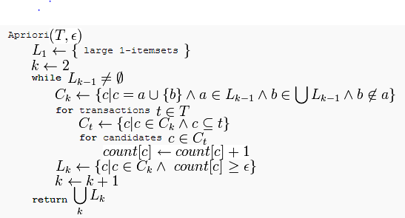
Алгоритм Априори

Slide 23
Алгоритм Априори по-русски
Берем часто встречающиеся наборы из одного элемента
Пока можем сгенерировать новый набор
На шаге k генерируем k-элементные наборы-кандидаты из наборов шага k-1
Удаляем наборы, не удовлетворяющие пороговым значениям
Выводим результат

Slide 24
Генерация наборов-кандидатов
Нет необходимости вновь обращаться к базе данных. Для того, чтобы получить k-элементные наборы, используются (k-1)-элементные наборы, которые были определены на предыдущем шаге и являются часто встречающимися:
Объединяются наборы из k-1 элементов, различающиеся на один элемент
Из полученных наборов отбрасываются те, которые содержат редко встречающиеся подмножества

Slide 25
{ }
a
b
c
d

Slide 26
{ }
a
b
c
d
80
70
5
30

Slide 27
{ }
a
b
c
d
a b
a d
b d

Slide 28
{ }
a
b
c
d
a b
a d
b d
a b d

Slide 29
{ }
a
b
c
d
a b
a d
b d
a b d

Slide 30
Пути усовершенствования алгоритма
Сокращение стоимости проверки вхождения одного набора в другой
Сокращение количества проходов и чтения данных
Сокращение количества рассматриваемых кандидатов
И др.

